Slide 1
Thứ tư ngày 12 tháng 4 năm 2023
Tập đọc
Tà áo dài Việt Nam

Slide 2
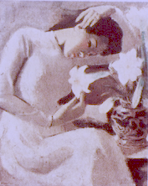

Đây là bức tranh Thiếu nữ bên hoa huệ của họa sĩ Tô Ngọc Vân. Nổi bật trong tranh hình dáng một thiếu nữ mặc áo dài trắng ngồi bên bình hoa huệ.

Slide 3
Tập đọc: Tà áo dài Việt Nam
Theo: Trần Ngọc Thêm
Luyện đọc
* Chia đoạn
Đoạn 1: Phụ nữ……....xanh hồ thủy.
- Đoạn 2:Từ đầu thế kỉ……gấp đôi vạt phải
- Đoạn 3:Từ những năm 30……..trẻ trung
- Đoạn 4: Áo dài trở thành….thanh thoát hơn

Slide 4
Tập đọc: Tà áo dài Việt Nam
Theo: Trần Ngọc Thêm
Luyện đọc
Tìm hiểu bài
Thẫm màu, Vàng mỡ gà,
cổ truyền, kín đáo, đằng trước, khuy, hài hoà, trẻ trung, truyền thống, thanh thoát, bỏ buông

Slide 5

Tập đọc: Tà áo dài Việt Nam
Theo: Trần Ngọc Thêm
* Giải nghĩa từ
xanh hồ thủy
* Áo cánh:
Là áo ngắn, cổ đứng hoặc cổ viền thường có hai túi ở hai vạt trước và xẻ ở hai bên sườn
* Phong cách:
Là kiểu (lối) sống tạo ra nét riêng của một người hoặc một nhóm người.
* Tế nhị:
Là ý nói nhã nhặn, lịch sự
* Xanh hồ thủy:
Là xanh như màu nước hồ ( xanh nhac).

Slide 6
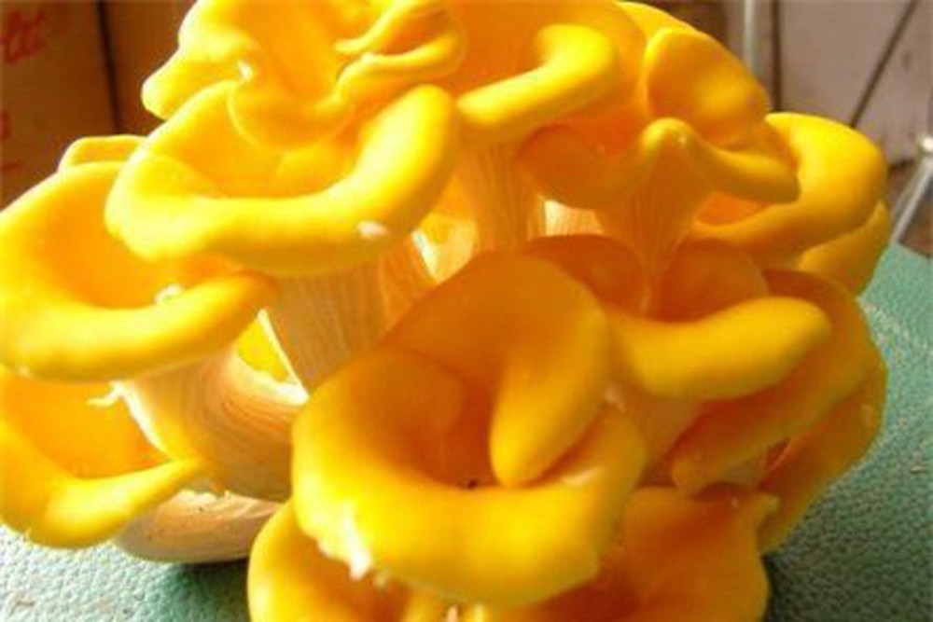
Vàng mỡ gà

Slide 7

Vàng chanh

Slide 8
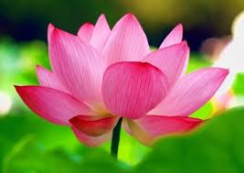
Hồng cánh sen

Slide 9
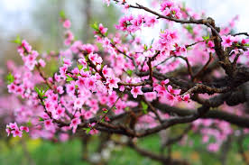
Hồng đào

Slide 10
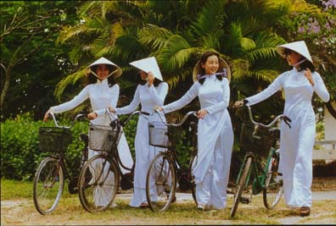

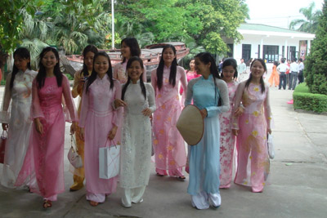
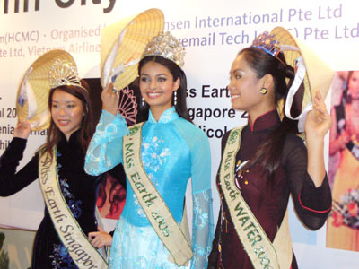

Slide 11
Tập đọc: Tà áo dài Việt Nam
Theo: Trần Ngọc Thêm
* Tìm hiểu bài

Slide 12
1) Chiếc áo dài có vai trò như thế nào trong trang phục của phụ nữ Việt Nam xưa?
Phụ nữ Việt Nam xưa hay mặc áo dài thẫm màu, phủ ra bên ngoài những lớp cánh nhiều màu bên trong. Trang phục như vậy làm cho người phụ nữ trở nên tế nhị, kín đáo.

Slide 13
Tập đọc: Tà áo dài Việt Nam
Theo: Trần Ngọc Thêm
* Ý 1: Chiếc áo dài làm cho phụ nữ trở nên tế nhị, kín đáo

Slide 14
2) Chiếc áo dài tân thời có khác gì so với chiếc áo dài cổ truyền?
Áo dài cổ truyền có hai loại áo: Áo tứ thân và áo năm thân. Áo tứ thân được may từ bốn mảnh vải, hai mảnh sau ghép liền giữa sống lưng, đằng trước có hai vạt áo, không có khuy khi mặc bỏ buông hoặc buộc thắt vào nhau. Áo năm thân may như áo tứ thân, nhưng vạt trước bên trái may ghép từ hai thân vải nên rộng gấp đôi vạt phải.
Áo dài tân thời chỉ gồm hai thân vải phía trước và phía sau.

Slide 15
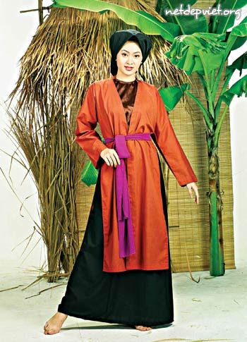
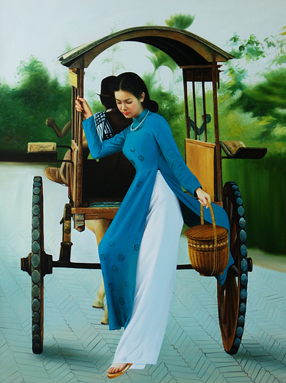
áo dài cổ truyền
áo dài tân thời

Slide 16

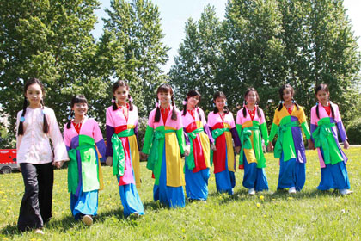
Áo tứ thân

Slide 17
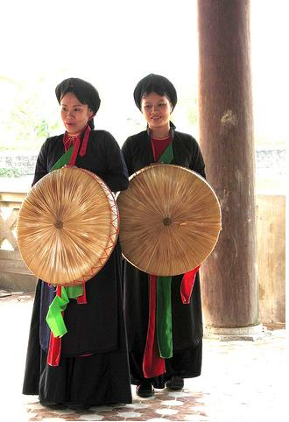
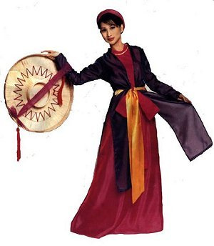
Áo năm thân

Slide 18
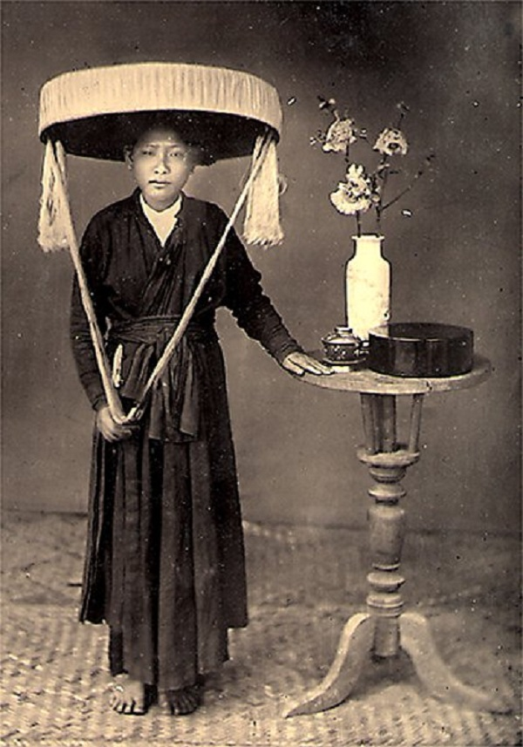
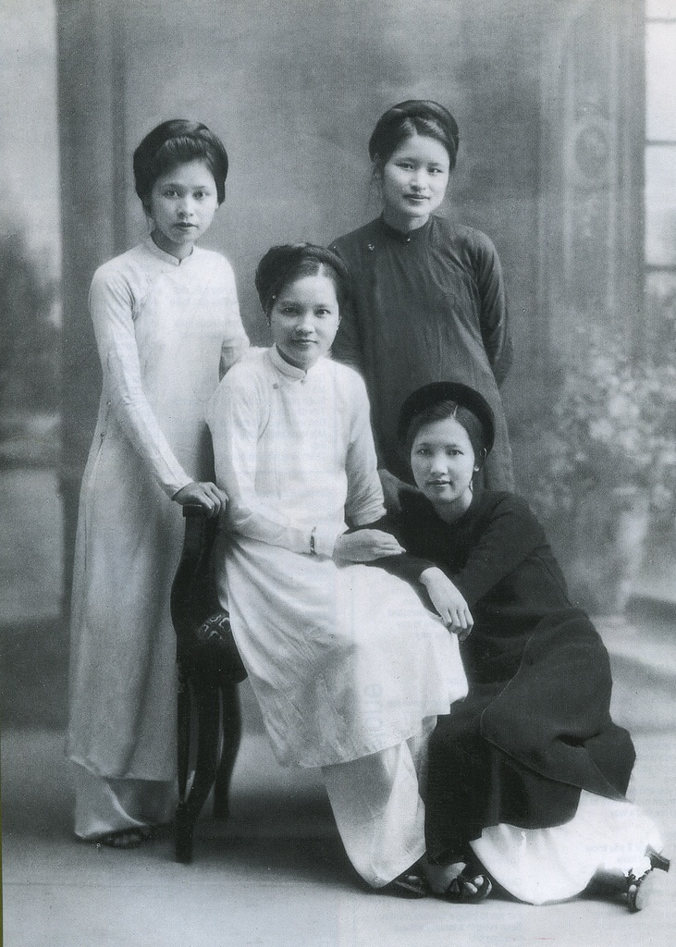
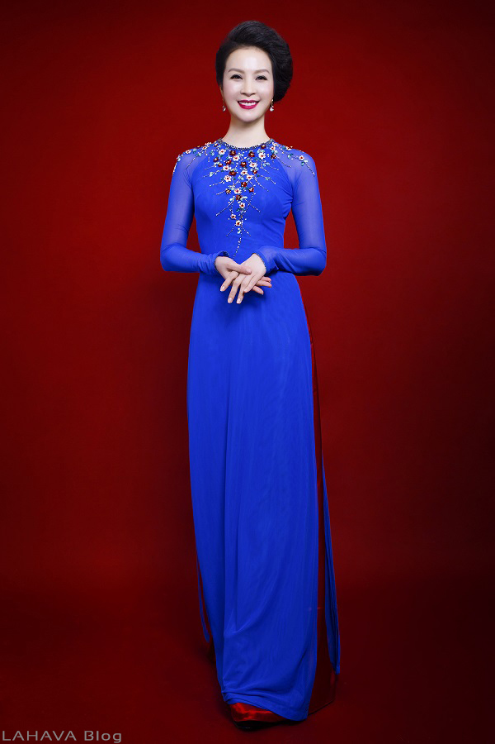
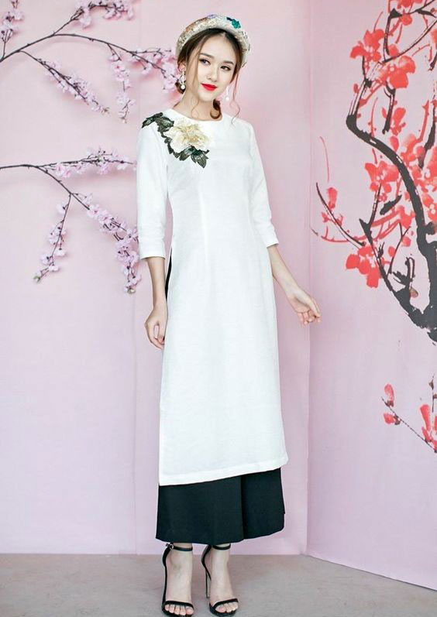
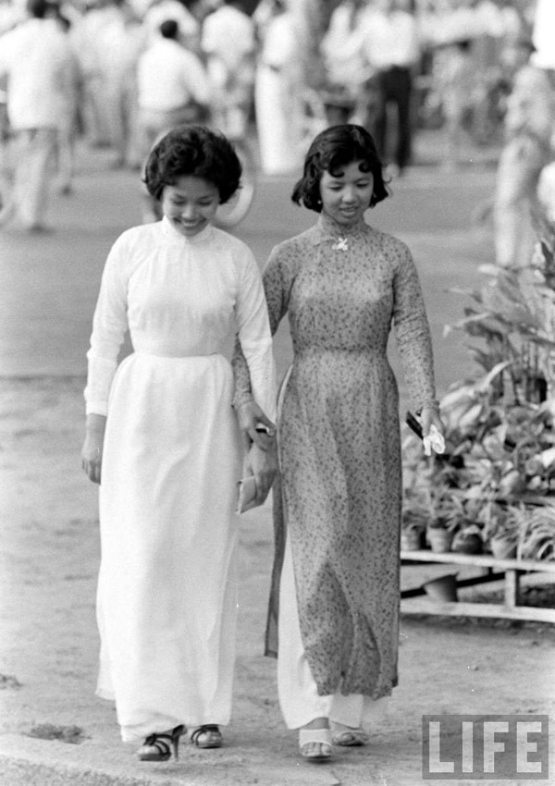
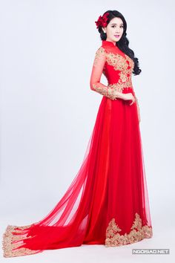

Slide 19
Tập đọc: Tà áo dài Việt Nam
Theo: Trần Ngọc Thêm
* Ý 1: Chiếc áo dài làm cho phụ nữ trở nên tế nhị, kín đáo
* Ý 2: Sự giống và khác nhau giữa chiếc áo dài tân thời và áo dài truyền thống.

Slide 20
Tập đọc: Tà áo dài Việt Nam
Theo: Trần Ngọc Thêm
3) Vì sao áo dài được coi là biểu tượng cho y phục truyền thống của Việt Nam?
Vì tà áo dài thể hiện phong cách vừa tế nhị, vừa kín đáo và lại làm cho người mặc thêm mềm mại, thanh thoát hơn.

Slide 22
4) Em có cảm nhận gì về vẻ đẹp của phụ nữ trong tà áo dài?
Em cảm thấy khi mặc áo dài, phụ nữ trở nên duyên dáng, dịu dàng hơn
Chiếc áo dài làm cho phụ nữ Việt Nam trông thướt tha, duyên dáng….

Slide 23
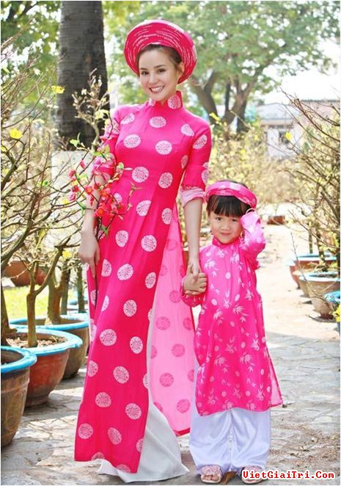
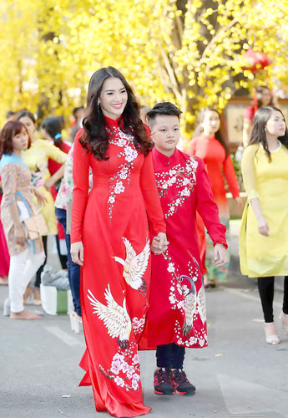

Slide 24
Tập đọc: Tà áo dài Việt Nam
Theo: Trần Ngọc Thêm
* Ý 1: Chiếc áo dài làm cho phụ nữ trở nên tế nhị, kín đáo
* Ý 2: Sự giống và khác nhau giữa chiếc áo dài tân thời và áo dài truyền thống.
* Ý 3: Áo dài được coi là biểu tượng cho y phục truyền thống của Việt Nam.

Slide 25
Tập đọc: Tà áo dài Việt Nam
Theo Trần Thị Thêm
Bài văn muốn nói với chúng ta điều gì?
Nội dung:
Chiếc áo dài Việt Nam thể hiện vẻ đẹp dịu dàng của người phụ nữ và truyền thống của dân tộc Việt Nam.

Slide 26
Luyện đọc diễn cảm
Mời 1 em đọc lại toàn bài tà áo dài Việt Nam.
* Luyện đọc đoạn 1 và đoạn 4
*Đoạn 1: Phụ nữ Việt Nam xưa hay mặc áo lối mớ ba, mớ bảy, tứa là mặc nhiều áo cánh lồng vào nhau. Tuy nhiên, với phong cách tế nhị kín đáo, người phụ nữ Việt thường mặc chiếc áo dài thẫm màu bên ngoài, lấp ló bên trong mới là các lớp áo cánh nhiều màu ( vàng mỡ gà, vàng chanh, hồng cánh sen, hồng đào, xanh hồ thủy…)
*Đoạn 4: Áo dài trở thành biểu tượng cho y phục truyền thống của Việt Nam. Trong tà áo dài, hình ảnh người phụ nữ Việt Nam như đẹp hơn, tự nhien, mềm mại hơn.

Slide 27
* Luyện đọc diễn cảm :
Phụ nữ Việt Nam xưa hay mặc áo lối mớ ba, mớ bảy, tức là mặc nhiều áo cánh lồng vào nhau. Tuy nhiên, với phong cách tế nhị, kín đáo, người phụ nữ Việt thường mặc chiếc áo dài thẫm màu bên ngoài, lấp ló bên trong mới là các lớp áo cánh nhiều màu (vàng mỡ gà, vàng chanh, hồng cánh sen, hồng đào, xanh hồ thuỷ,…)
Áo dài trở thành biểu tượng cho y phục truyền thống của Việt Nam. Trong tà áo dài, hình ảnh người phụ nữ Việt Nam như đẹp hơn, tự nhiên, mềm mại và thanh thoát hơn.

Slide 28
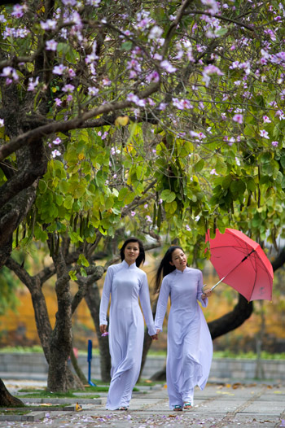
Tập đọc
Tà áo dài Việt Nam
Theo: Trần Ngọc Thêm
Em có cảm nhận gì
về vẻ đẹp của người
phụ nữ trong tà áo dài?
Phụ nữ Việt Nam mặc áo
dài trông thướt tha, duyên
dáng hơn.

Slide 29
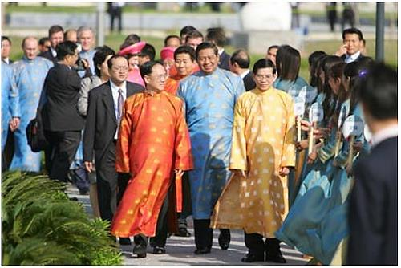

Slide 30
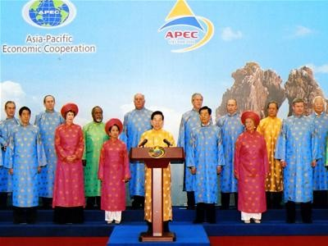

Slide 32
Nghe bài hát: Áo dài Việt Nam

